Slide 1
Lumbalni sindrom

Slide 2
UVOD
Lumbalni sindrom je skup simptoma i znakova koji se karakterišu akutnim bolovima ili hronično prisutnim bolom u lumbosakralnom delu kičmenog stuba, uz moguću pojavu grča paravertebralne muskulature i ograničenjem pokretljivosti lumbalnog dela kičme.
Tokom života lumbalni bol doživi 80% ljudi.
Faktori rizika su: podizanje tereta, savijanje i uvijanje trupa, izloženost vibracijama, kao i sedeći stil života.
Lumbalni sindrom je značajan zbog svoje učestalosti i osobine da recidivira, što ovom problemu daje i jedan socio-ekonomski značaj.

Slide 3
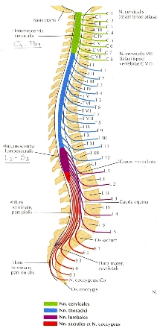
ANATOMSKA GRAĐA
KIČMENOG STUBA
Kičmeni stub čine 33-34 kičmena pršljena: 7 cervikalnih, 12 torakalnih, 5 lumbalnih, 5 sakralnih i 4-5 kokcigealnih pršljenova.
Fiziološke krivine su: vratna lordoza, torakalna kifoza, lumbalna lordoza i sakralna kifoza (u sagitalnoj ravni ).
Lumbalna lordoza zavisi od prednje inklinacije karlice i stepena torakalne kifoze.Normalno iznosi 15-30 stepeni.
Slika 1.
Kičmeni stub

Slide 4
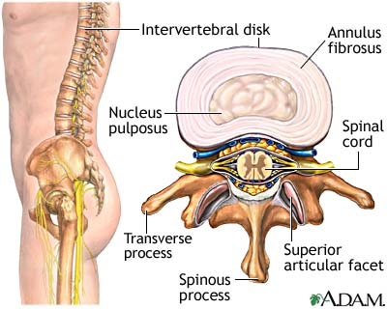
Spoj tela dva susedna pršljena predstavljaju fibroznohrskavični, međupršljenski kolut (discus intervertebralis) i dve uzdužne veze, prednja (lig. longitudinale anterius) i zadnja (lig. longitudinale posterius).
Discus intervertebralis čine: nucleus pulposus i anulus fibrosus.
Slika 2: Građa intervertebralnog diska

Slide 5
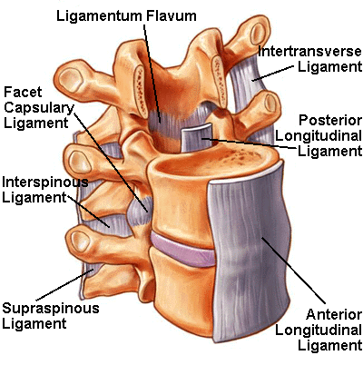
Junghans-ova jedinica.
Dva susedna pršljena sa diskusom i ostalim strukturama čine osnovnu dinamičku vertebralnu jedinicu - Junghans-ova jedinica.
Nucleus pulposus omogućuje kao poluzglob veliku pokretljivost, koja je delimično ograničena snažnim ligamentarnim strukturama i zglobnim nastavcima, koji ograničavaju amplitudu pokreta

Slide 6
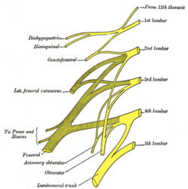
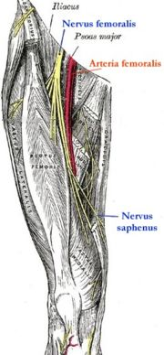
ANATOMSKA GRAĐA NERVNIH ELEMENATA LUMBOSAKRALNE REGIJE
U ovoj regiji iz kičmene moždine polaze: 5 slabinskih, 5 krsnih, i jedan trtični živac.
Plexus lumbalis nastaje iz I, II III, a delimično i IV slabinskog živca. Ima šest završnih grana, a najvažnije su: n.femoralis i n. obturatorius.
Slika3.
Plexus lumbalis
Slika 4.
N. femoralis

Slide 7
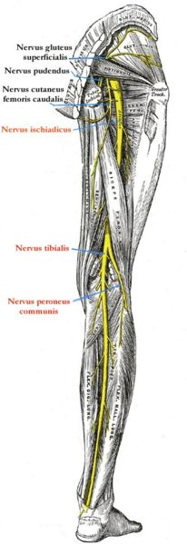
Plexsus sakralis potiče iz lumbalnog stabla L-4, L-5, i krsnih korenova S-1, S-2, S-3.Najvažnija grana je n. ischiadicus.
Plexus pudendus (stidni splet) nastaje iz S-3, prednje grane i donjih ogranaka S-1, S-2 i S-4.
Plexus coccygeus (trtični splet) nastaje od zamke koju čini n.coccygeus i S-5.
Slika 5.
N.ischiadicus;
N.peroneus

Slide 8
Uzroci lumbalnog sindroma
Traumatski razlozi
Infekcije
Diskogena oštećenja
Reumatska oboljenja
Tumori
Urodjene malformacije
Nasledna predispozicija
Oboljenja organa male karlice i dr.

Slide 9
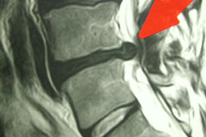
Stabilizatori slabinske kičme
Comerford et al., 2001
Loкalni stabilizatori
Globalni stabilizatori
Globalni mobilizatori

Slide 10
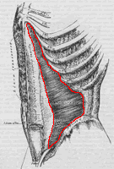
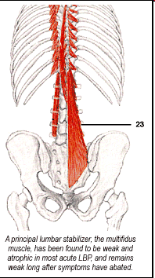
Loкalni stabilizatori

Slide 11
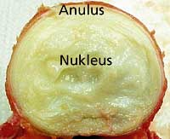
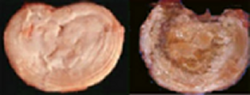
Degerativno izmenjen diskus intervertebralis

Slide 12

Izmena hranljivih materija

Slide 13
Šema degerativnih promena u diskus intervertebralis

Slide 14
Kliničke manifestacije
Bol u slabinskom delu
Širenje bola u nogu
Antalgična skolioza
Mišićna slabost radikularne simptomatologije
Ispad osetljivosti – radikularno
Slabost tetivnih refleksa
Rigidnost-zategnutost mišića u slabinskom delu kičme
Smanjena pokretljivost slabinske kičme.

Slide 15
Intradiskalni pritisak u različitim položajima

Slide 16
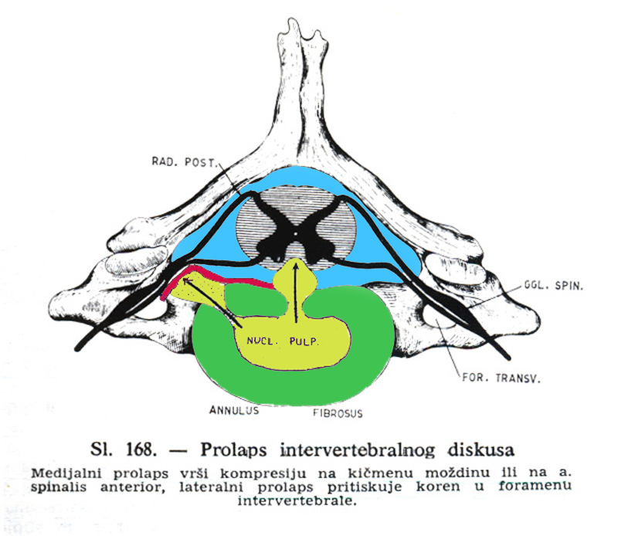
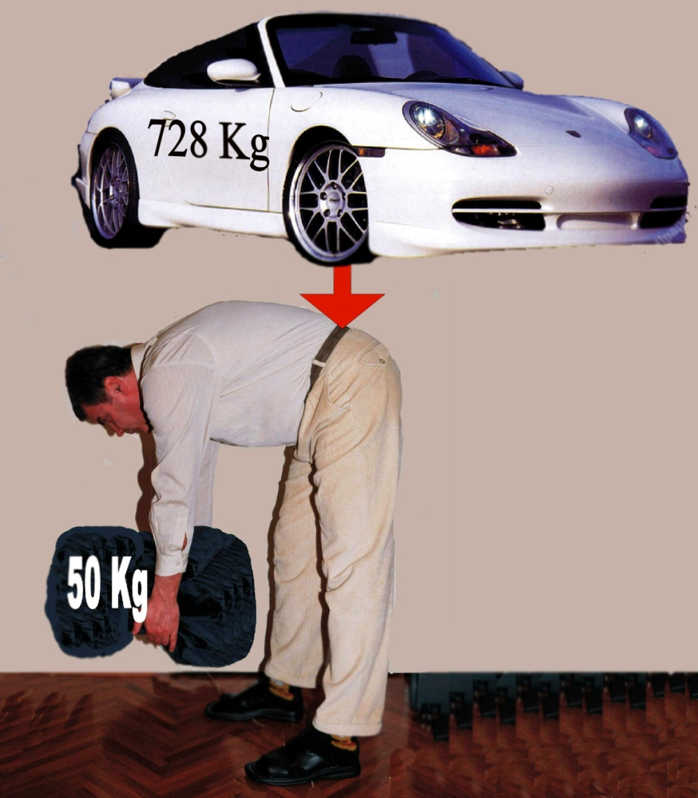
Podizanje tereta

Slide 17

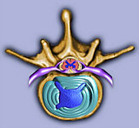
Prolaps i protruzija diska

Slide 18
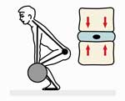
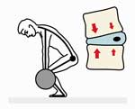
Pravilno i nepravilno podizanje tereta

Slide 19
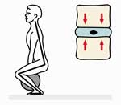
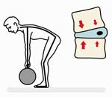
Pravilno i nepravilno podizanje tereta

Slide 20
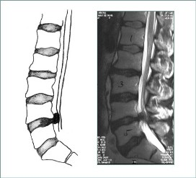

Mijelografski nalaz

Slide 21
Indikacije za operaciju
Smetnje sfinktera
  Mokrenje
  Defekacija
  Bol koji duže traje od 6 meseci i ne smiruje se nikakvu konzervativnu terapiju.

Slide 22
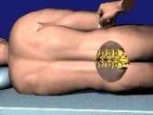
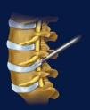
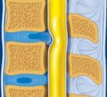
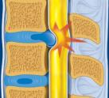
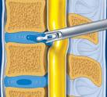
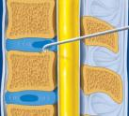
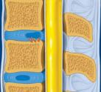
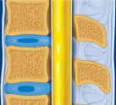
ENDOSKOPSKA OPERACIJA DISCUS HERNIAE

Slide 23
Konzervativno lečenje
Medikamentozna terapija
  NSAIL
  Analgetici
  Kortikosteroidi
  Lokalni anestetici
  Miorelaksansi
  Vegetativni stabilizatori

Slide 24
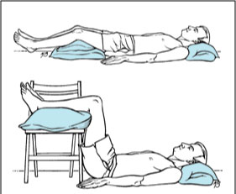
Konzervativno lečenje
Manipulacija
Mehanoterapija
Hidroterapija
Balneoterapija
Fizikalna terapija
Kineziterapija
Edukacija zaštitnim pokretima

Slide 25
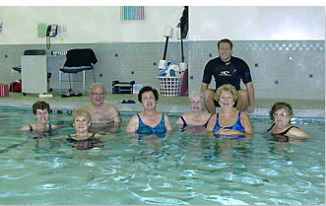
6. Balneoterapija
Hiperterme
Sumporovite
Sulfidne
Jodne
radioaktivne

Slide 26
LUMBALNI SINDROM
(Syndroma lumbale)
Razlikuju se dva klinička oblika lumbalnog sindroma:
lumbalgija (lumbago)
kompresivna radikulopatija (išijas)
Lumbalgija (bol u lumbalnom predelu). Po dužini trajanja deli se:
Akutna lumbalgija nastaje usled:
protruzije nucleus pulposusa
subluksacije intervertebralnog zgloba (“fasset sindrom)
Subakutna lumbalgija
Hronična lumbalgija

Slide 27
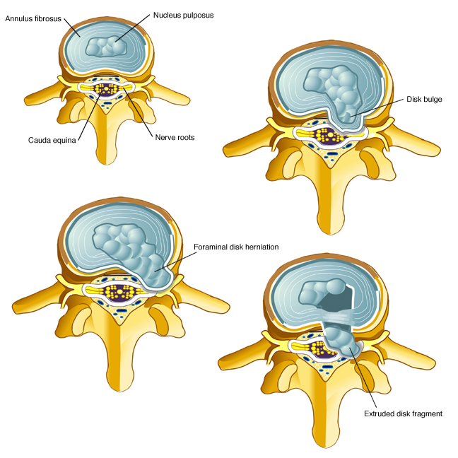
Lumbalna radikulopatija ili kompresivna išialgija je kompresivni radikularni sindrom.
Kompresiju korena živca izazivaju najčešće:
diskus hernija,
subluksacija intervertebralnih zglobova,
hronične degenerativne bolesti kičmenog stuba.
Diskus hernija se najčešće javlja između tridesete i pedesete godine života i u više od 95% slučajeva na nivou L4- L5 (kompresija korena L5) ili na nivou L5-S1 (kompresija korena S1).
Slika 7. Discus hernija

Slide 28
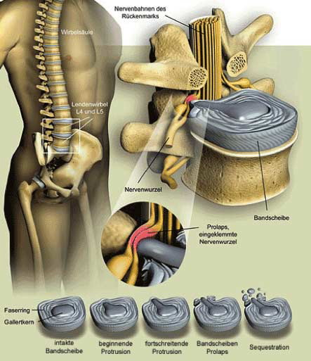
Dorzolateralna protruzija kompresija korenova
Koren L5
Kompresija senzitivnog korena- bol i poremećaj senzibiliteta na prednje spoljnoj strani potkolenice, na dorzumu stopala i palcu stopala.
Kompresija motornog korena- pareza, hipotrofija i hipotonija mišića koji podižu prednji svod i prste stopala, posebno palca,(peronealni hod).
.
Slika 8. Protruzija discusa

Slide 29
Koren S1
Kompresija senzitivnog korena- bol i poremećaj senzibiliteta na zadnjoj strani potkolenice, na spoljnoj strani stopala i četvrtom i petom prstu stopala.
Kompresija motornog korena- pareza, hipotrofija i hipotonija mišića koji podižu petu i savijaju prste stopala.
Kompresija vegetativnih vlakana- uslovljava osećaj hladnoće, a izraz je vazomotornog poremećaja u lumbosakralnom predelu i duž odgovarajuće noge.

Slide 30
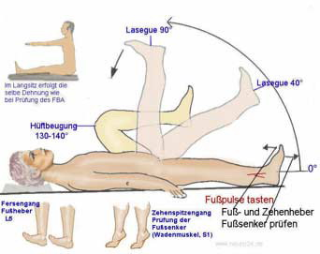
KLINIČKI TESTOVI KOD RADIKULARNE KOMPRESIJE
Lazarevićev znak
Lazarevićev ukršteni znak
Hoover test
Kerning test
Milgram test
Od ostalih testova to su: Tomayerov test, Walsava test, Naffziger test, Bragart znak, Bevoor znaci.
Slika 9. Lazarevićev znak

Slide 31
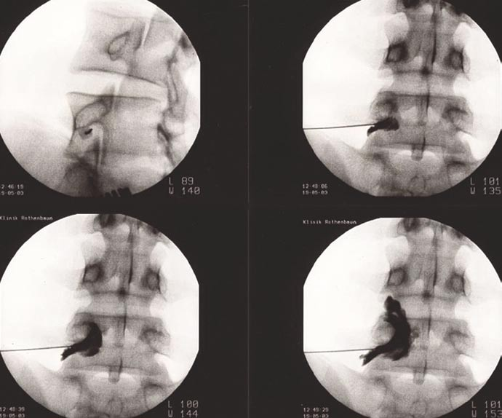
POMOĆNE DIJAGNOSTIČKE METODE
Rengenološkia ispitivanja
Elektrodijagnostika-metoda ispitivanja električne nadražljivosti nerva (n.ischiadicus)
EMG
Skener
Slika 10. Rengenološki snimak

Slide 32
MEDICINSKA REHABILITACIJA
Akutni stadijum
Ležanje u postelji
Trakcija lumbalnog dela kičmenog stuba.
Medikamentozna terapija (antiflogistika, analgetika, sedativa)
Subakutni stadijum
Informacija o bolesti i edukacija
Kineziterapija
Hidroterapija
Termoterapija
Elektroterapija
Ultrsonoterapija
Laseroterapija
Magnetoterapija
Manuelna masaža

Slide 33
Fizioterapeutski postupci
Mirovanje
U akutnoj fazi kod lumbalnog sindroma predlaže se mirovanje i položaj koji najviše odgovara bolesniku
Najčešći je Williamsov ,,prelomljeni" položaj
Trakcija
Maksimalna doza sile trakcije je oko 30% TT
Mobilizacija
Mobilizacija u rasterećenom položaju

Slide 34
Fizioterapeutski postupci
Manipulacija
Manupulacija predstavlja jednokratan, oštar i nasilno izveden pokret u blokiranom zglobu
,,igra zglobova"
Teorija koju hiropraktičari zastupaju - pomeranje kičmenih zglobova je nastalo subluksacijom i vrši se repozicija
Smatarju da se prolabirane mase aspiracionom tehnikom mogu reponirati, udaljiti od zivca i tako ukloniti iritaciju i bol

Slide 35
Fizioterapeutski postupci
Neurorefleksna teorija ukazuje da segmentalna disfunkcija nastaje iritacijom mehanoreceptora i tako nastaje refleksni mišićni spazam
Reakcija ligamentarnog aparata uz pojavu fibroznih čvorića i zadebljanja
Narušena cirkulacija i ishrana dovode do hipoksije, zatim se aktiviraju nociceptori što pojačava mišićni spazam i stvara se ,,cirkulus viciosus"

Slide 36
Premanipulativna dijagnostika
Manipulativna terapija zahteva tačnu kliničku dijagnostiku
Anamneza o stanju bolesti, o povredi
Inspekcija
Palpacija - osnovne algične zone ili tačke
RTG, MRI, CT

Slide 37
Tehnika manipulacije
Manipulacija je pasivan pokret preko fiziološke granice pokreta
Pokret mora biti brz, oštar i male amplitude
Direktna manipulacija - kratke poluge
Indirektna manipulacija - duge poluge

Slide 38
Hronični stadijum
Terapija u ovom stadijumu je usmerena na održavanje postignutog stanja, odnosno primenu odabranih postupaka na osnovu funkcionalnog stanja.
Ergonomsko savetovanje i obuka
Pacijent se kroz ergonomske savete obučava za izvođenje i korišćenj zaštitnih pokreta i stavova. Radi se o stvaranju novih šema pokreta koje treba da zamene stare stereotipe pokreta,prilikom kojih lumbalni dinamički vertebralni segmenti trpe veća opterećenja.

Slide 39
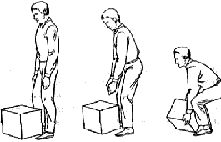
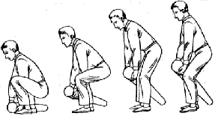
STAVOVI I POLOŽAJI U CILJU ZAŠTITE LUMBALNOG DELA KIČME
a.
b.
Slika 11. (a, b, ) Podizanje i spuštanje tereta

Slide 40
Kineziterapija
Reganove vežbe
Tilotsonove vežbe
Mišelove (A. Michele) vežbe
Brunkow-ve vežbe
Brugerova tehnika
Mc Kenzie vežbe jačanja ekstenzora kičme
Individualni pristup

Slide 41
Brunkow-ve vežbe
Osnovni principi
statičke (izometrijske) kontrakcije mišića agonista i antagonista zglobova, čime se postiže povećanje napetosti u skoro svim skeletnim mišićima, posebno ekstenzorima trupa i ekstremiteta, a u cilju jačanja stabilizatora zglobova.
Dodatnom rotacijom postiže selektivno jačanje transverzospinalnih mišića (glavnih internih, odnosno lokalnih, stabilizatora kičmenog stuba).
Početni položaji
    Vežbe iz supinacije,
    Vežbe iz pronacije,
    Vežbe iz četvoronožnog stava,
    Vežbe iz klečećeg stava i
    Vežbe iz bočnog stava.
Vreme trajanja izometrijskih kontrakcija treba da iznosi 5 do 10 sekundi.

Slide 42
KINEZITERAPIJA BRUNKOW-E VEŽBE
Brunkova postularna korekcija zasniva se na seriji kontrakcijama samootporom, otporom podloge u svim pozicijama, od ležećih do hoda.
Insistira i na sinergičnom delovanju svih mišićnih grupa u smislu opuštanja kičmenog stuba i uspostavljanja funkcije.
Brunkov metod je daleko približniji savremenoj kineziologiji ove regije od ostalih metoda. Brunkove metode se mogu postići krpz pet početnih položaja:

Slide 43
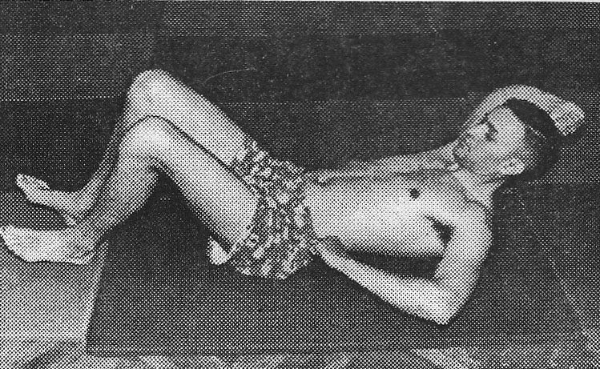
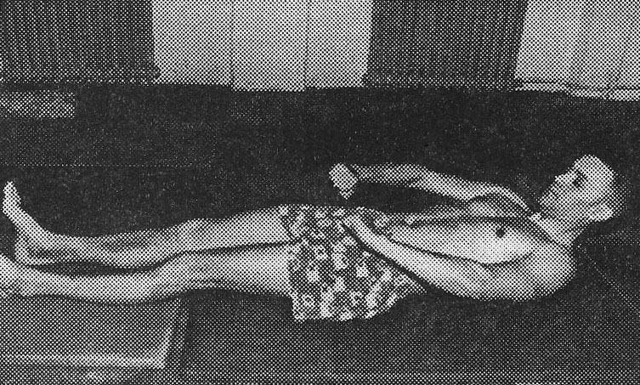
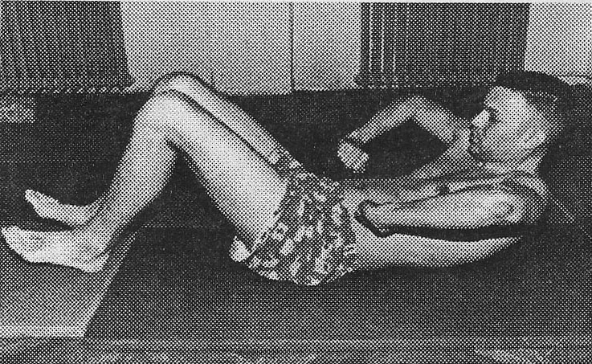
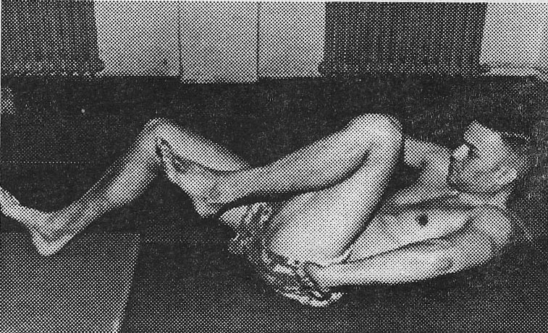
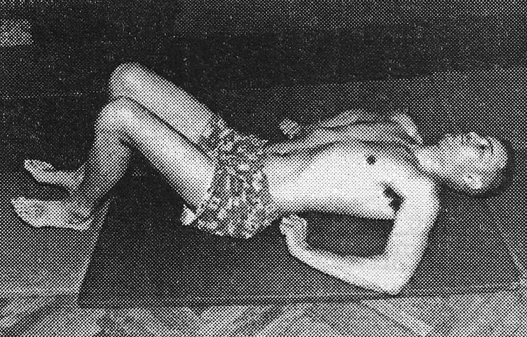
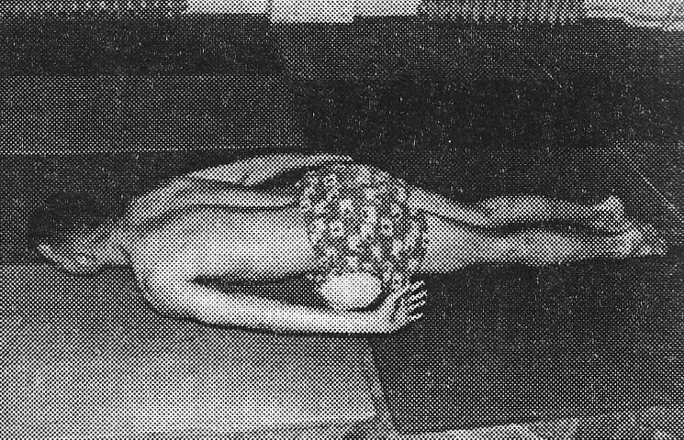
KINEZITERAPIJA BRUNKOW-E VEŽBE
Slika 1. Leđna pozicija Brunkow – 1
Slika 2. Leđna pozicija Brunkow – 2
Slika 3.Leđna pozicija Brunkow-3
Slika 4.Leđna pozicija Brunkow-4
Slika 5.Leđna pozicija Brunkow-5
Slika 6. Trbušna pozicija Brunkow-6

Slide 44
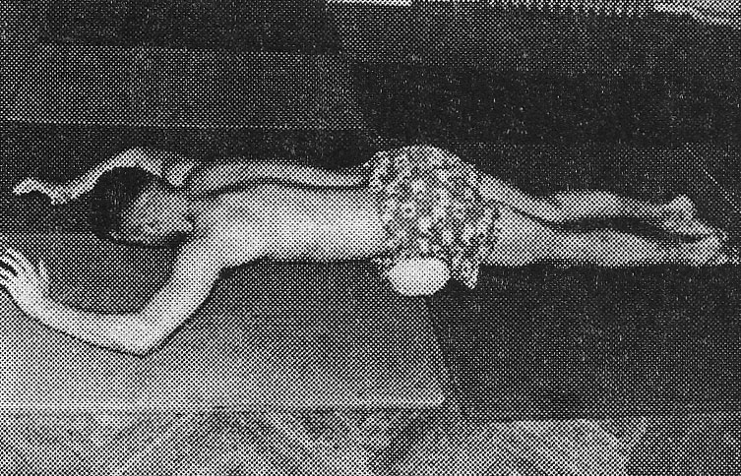
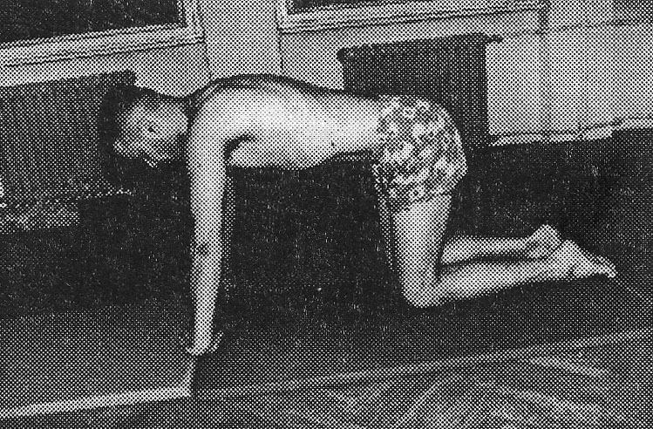
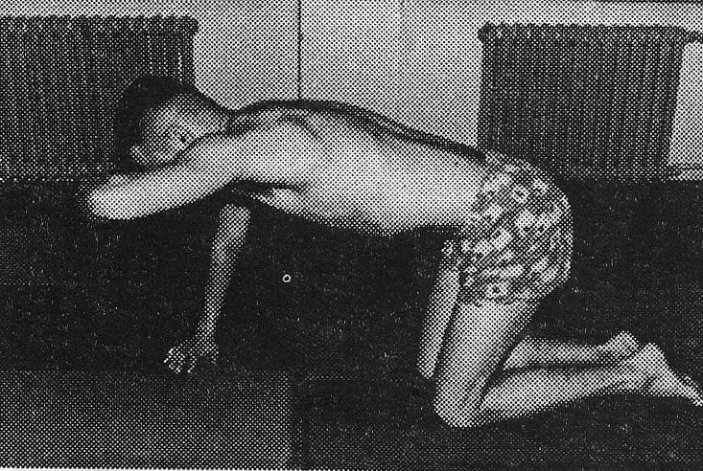
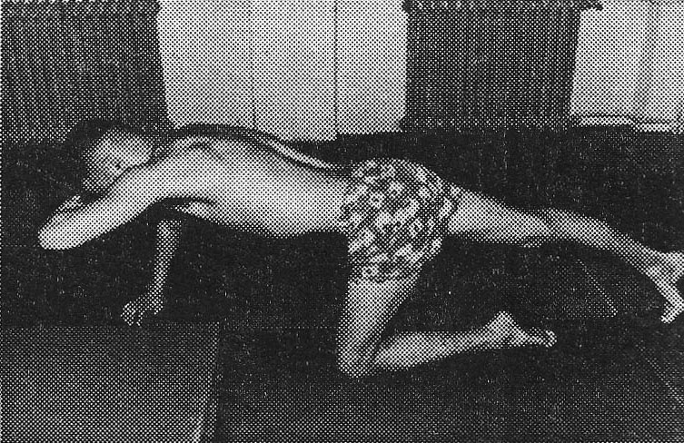
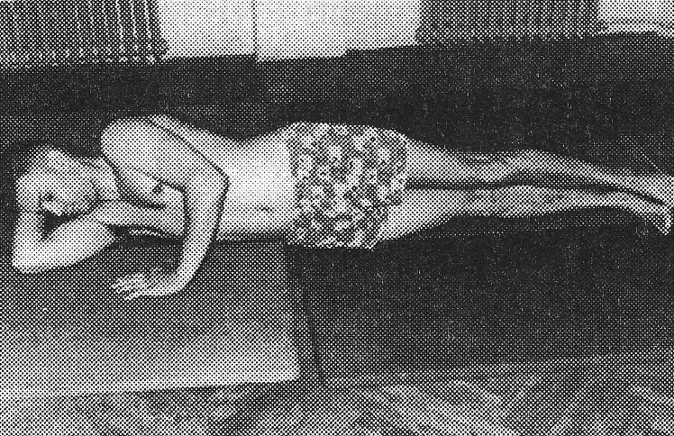
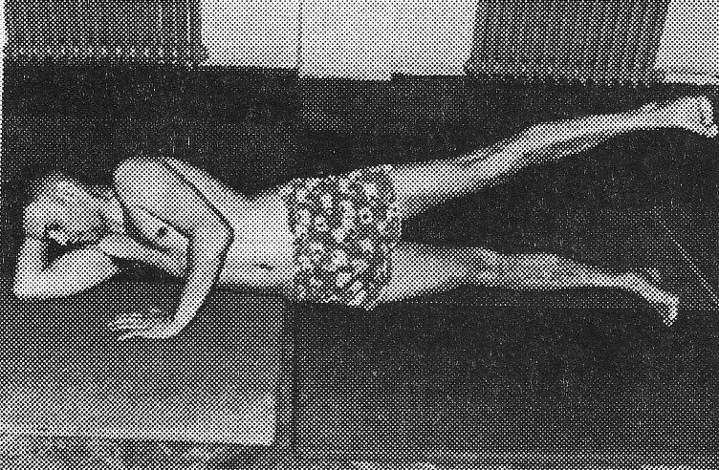
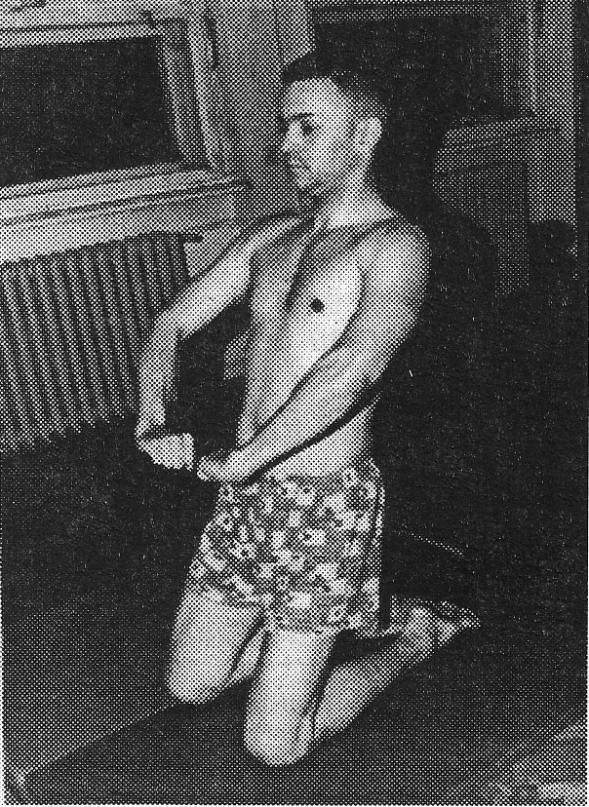
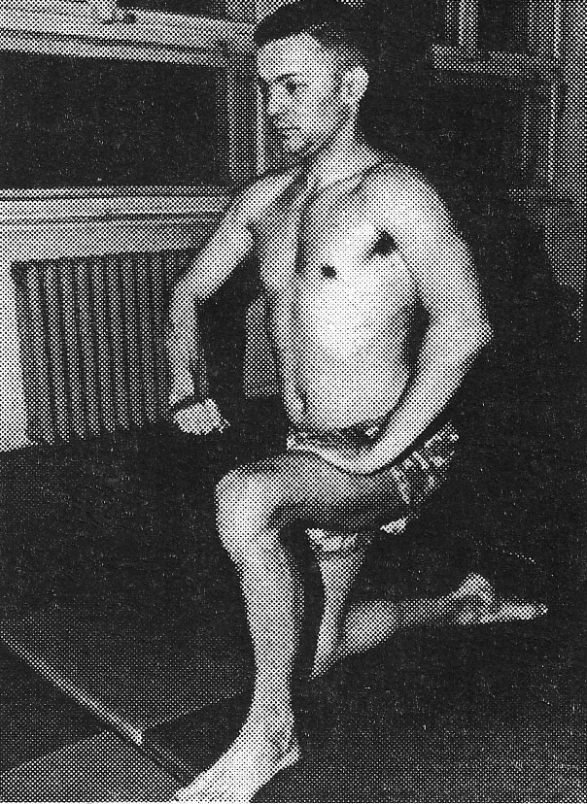
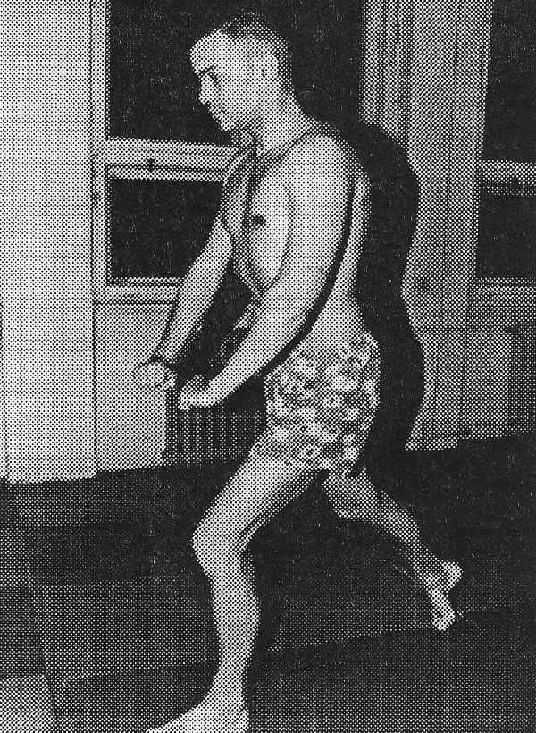
Slika 7. Trbušna pozicija Brunkow-7
Slika 8. Četvoronožna pozicija Brunkow-8
Slika 9. Četvoronožna pozicija Brunkow-9
Slika 10.Četvoronožna pozicija Brunkow-10
Slika 12.Bošna pozicija Brunkow-12
Slika 11.Bošna pozicija Brunkow-11
Slika 13.Koleni položaj Brunkow-13
Slika 14.Koleni položaj Brunkow-14
Slika 15.Stojeći položaj Brunkow-15

Slide 45
MCKENZI METODA U LEČENJU BOLOVA U LEĐIMA
Zadnjih godina veliki broj studija pokazuje da su postupci pregleda po metodi Mc Kenzy izuzetno značajni u dijagnostici bola u leđima. Kroz ciljane aktivnosti pozicioniranja možemo premestiti bol iz distalnih struktura ka proksimalnim i na taj način brzo dovesti do obezboljavanja u distalnim regijama
Početak ovog postupka datira još od 1956. godine. Bolesnik sa perzistirajućim bolovima u leđima i nogama, koji uprkos svim primenjenim metodama nije imao poboljšanje, je sam pre terapije izvršio pozicioniranje u hiperekstendiranom položaju u trajanju od 10 minuta. Na osnovu današnjih teorija trebalo je da ovaj položaj uslovi pojačanje bolova i njegovih tegoba. Ponavljanje ove pozicije nekoliko dana dovelo je praktično do izlečenja.

Slide 46
Ovom metodologijom tretiran je pri pregledu svaki pacijent sa bolom u leđima. Eliminacija distalnih simptoma i istovremeno pojačanje bola u oblasti leđa naziva se centralizacija.
Vežbe pritiska na gore ( press-up ) su najčešće uslovljavale smanjenje bola. Kod nekih pacijenata je trebalo uraditi pored ekstenzije u sagitalnoj ravni i lateralno pomeranje na jednu ili drugu stranu u frontalnoj ravni ( hips of center ). Kod nekih pacijenata, u manjem broju imamo potrebu da položaj bude sa fleksijom kičmenog stuba (fleksija u kukovima, kolenima, i slabinskom delu kičme ).

Slide 47




MCKENZI METODA U LEČENJU BOLOVA U LEĐIMA
Slika 1. Ekstenzija u trbušnoj poziciji
Slika 2. Ekstenzija u trbušnoj poziciji sa osloncem na šake
Slika 3. Asimetrična ekstenzija u trbušnoj poziciji
Slika 3. Asimetrična ekstenzija u trbušnoj poziciji

Slide 48
Vežbe elastičnosti i snage za slabinski deo kičme
U akutnoj fazi : 3x dn.
U preventivnom stadijumu: jednom dnevno

Slide 49

Pronacija na laktovima
• Podići trup na gore koliko je maksimalno moguće.Održavati karlicu na podu.
Izdražaj 3 sekunde
Ponoviti 10 puta

Slide 50

Istezanje kičmenog stuba
• gurati grudni koš ka napred
• dosegnuti napred koliko je moguće
• izdržaj tri sekunde.
• ponoviti 10 puta

Slide 51

Ekstenzija u pronatornom položaju
Podići trup na gore sa osloncem na dlanovima.
Karlica je na podu.
Glutealna regija treba da bude relaksirana
Izdržaj tri sekunde
Ponoviti 10 puta

Slide 52

Low back rotation
• Držati ravno leđa i stopala, kolena su sastavljena.
• Rotirati kolena u jednu i u drugu stranu
• Izdržaj tri sekunde.
  Ponoviti 10 puta

Slide 53

Vežbe nagiba karlice
• Leđa su ravna, a stomak i zadnjica su zategnuti.
izdržaj tri sekunde.
ponoviti 10 puta

Slide 54

Vežbe nakostrešene mačke
• Saviti bradu ka grudnom košu, zategnuti stomak i napraviti luk u slabinskom delu kičme.
izdržaj tri sekunde.
ponoviti 10 puta

Slide 55

Jedno koleno ka grudima
• Snažno povući jedno koleno ka grudima
• Zategnuti stomak i zadnjicu
• Izdržaj tri sekunde.
ponoviti 10 puta

Slide 56

Oba kolena ga grudima
Povući oba kolena do grudnog koša, zategnuti slabinski deo kičme.
izdržaj tri sekunde.
ponoviti 10 puta.

Slide 57
Vežbe za jačanje paravertebralne muskulature
U akutnoj fazi: 3xdn
U preventivnom stadijumu: jednom dnevno

Slide 58

Ekstenzija leđa (1)
• Podići ruku napred, ne savijati vrat.
• Leđa moraju biti prava
• Izdržaj tri sekunde.
ponoviti 10 puta

Slide 59

Ekstenzija leđa (2)
Ekstenzija leđa (2)
Podići nogu unazad, ne savijati leđa i vrat
izdržaj tri sekunde.
ponoviti 10 puta.

Slide 60

Ekstenzija leđa(3)
• Zategnuti stomačne mišiće
Simultano podići nogu i suprotnu ruku.
•izdržaj tri sekunde.
ponoviti 10 puta.

Slide 61

Abdominalno savijanje
• Ruke prekrštene postaviti ispred vrata Stopala su postavljena ravno na pod.
• Podići glavu i ramena od poda
• Izdržaj tri sekunde.
ponoviti 10 puta

Slide 62

Dijagonalno abdominalno savijanje
Ruke prekrštene postviti ispred vrata. Stopala su postavljena ravno na pod. Leđa su ravna
Podići glavu i ramena sa uvijanjem na jednu, pa na drugu stranu
izdržaj tri sekunde.
ponoviti 10 puta

Slide 63












Вежбе еластичности и снаге за слабински део кичме:

